Slide 1
Antibiotika og antibiotikaresistens

Slide 2
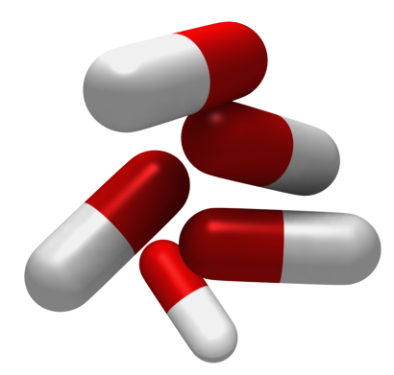
Antibiotika og antibiotikaresistens
Læringsmål:
Forstå hvordan antibiotika kan brukes for å behandle infeksjoner på en riktig og trygg måte
Å kunne forklare problemene forbundet med feil bruk og misbruk av antibiotika

Slide 3
Innføring i antibiotika

Slide 4
Oppstartdiskusjon:
Har du tatt antibiotika før? Hvorfor?
Hva brukes antibiotika til?

Slide 5
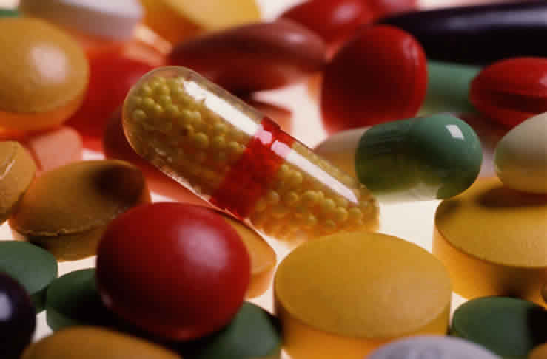
Hvordan antibiotika virker
Antibiotika er en kraftfull medisin som bekjemper bakterielle infeksjoner
Bokstavelig oversettelse
anti – mot
biotika – levende ting

Slide 6
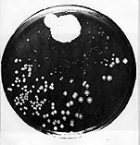

Oppdaget i 1928
Bakteriehemmer
Penicillium koloni
Alexander Fleming
Han var en utrolig rotete forsker
Kom tilbake fra ferie og så at det grodde mugg på Staphylococcus agar skålen sin
La merke til at Staphylococcus ikke klarte å vokse i nærheten av muggen
Muggen forhindret veksten av bakterier!
(Staphylococcus kan føre til mindre hudinfeksjoner og mer alvorlige infeksjoner i blodet, lungene, hjertet og til og med MRSA.
Bakterier

Slide 7
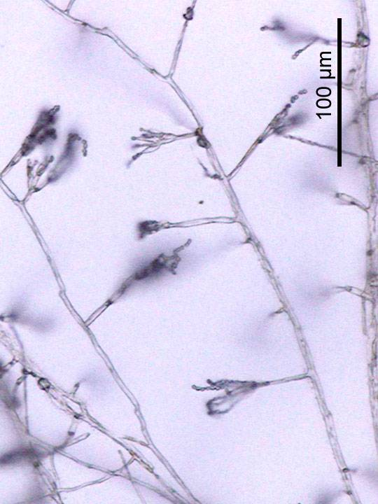
Hvordan antibiotika virker
Antibiotika kan enten være
Bredspektret
Dreper et stort utvalg av bakterier f.eks. doksysyklin
Smalspektret
Dreper en spesifikk eller gruppe av bakterie f.eks.
penicillin
Antibiotika virker på en eller to måter
Bakteriedrepende
Dreper bakteriene
Bakteriostatisk
Forhindrer bakteriene fra å dele seg

Slide 8
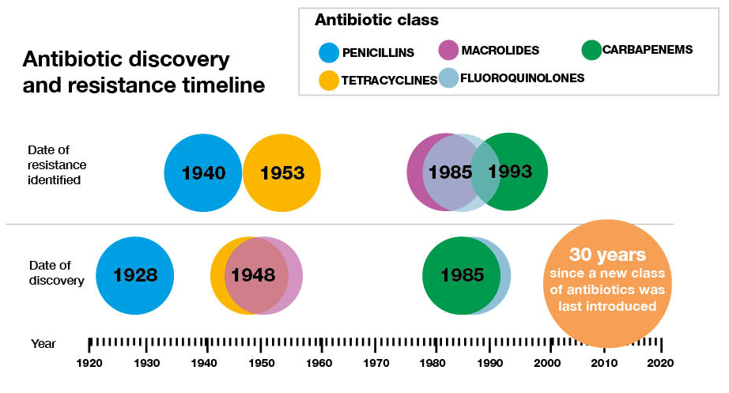
Antibiotika tidslinje

Slide 9
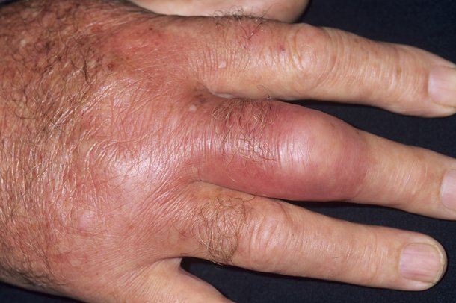
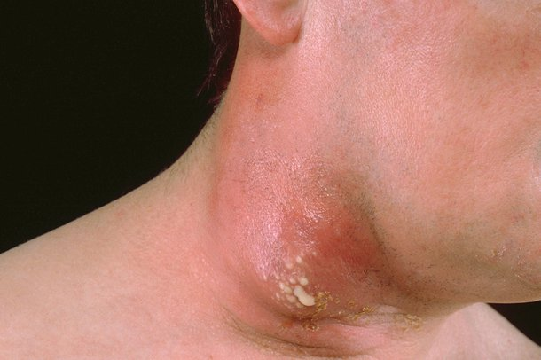
Mirakelkur?
Cellulitt
Før 1930-årene fantes det ingen behandling for bakterieinfeksjoner
Etter oppdagelsen av penicillin begynte industrien å lete etter mer antibiotika i naturen
Streptomycin var den første medisinen som hadde en effekt på tuberkulose – en sykdom som tidligere ikke kunne behandles.
Kirurger kunne prøve seg på mer risikofylte operasjoner
Karbunkel

Slide 10
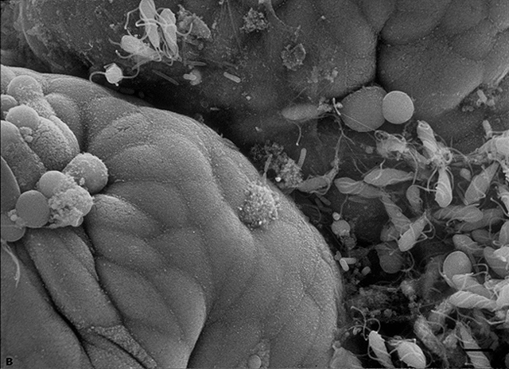
Mirakelkur?
Overforbruk av antibiotika kan ødelegge normalfloraen/de snille bakteriene.
Mye av antibiotikumet som forskrives av leger er bredspektret
Disse dreper både de gode og de dårlige bakteriene i kroppen
Når de gode bakteriene er borte er det mer plass for de dårlige bakteriene til å invadere!

Slide 11
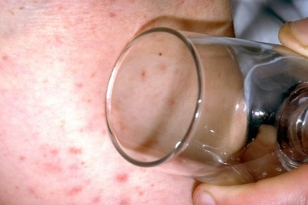
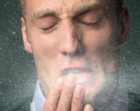
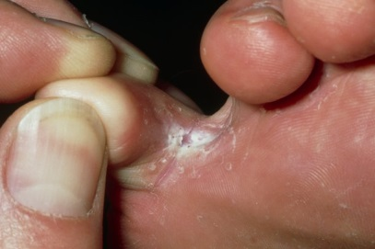
Infeksjoner
Bakteriell | Viral | Sopp
Hjernehinnebetennelse | Forkjølelse | Fotsopp
Tuberkulose | Influensa | Sopp
Lungebetennelse | Sår hals
Salmonella | Rennende nese
 | Norovirus
Antibiotika | Antiviralika | Soppmiddel
Hjernehinnebetennelse
Forkjølelse
Fotsopp

Slide 12
Infeksjoner
Bakteriell | Viral | Sopp
Hjernehinnebetennelse | Vanlig forkjølelse | Fotsopp
Tuberkulose | Influensa | Sopp
Lungebetennelse | Sår hals
Salmonella | Rennende nese
 | Norovirus
Antibiotika | Antiviralia | Soppmiddel
Hva med astma og allergi? Hvor passer disse inn i denne tabellen?
Notes:
Astma skyldes betennelse i lungene og ikke bakterier, virus eller sopp,. Derfor kan ikke astma behandles med antibiotika, antivirale- eller soppdrependemedisiner.
Høyfeber er en allergisk reaksjon som ikke skyldes bakterier og kan derfor ikke behandles med antibiotika.

Slide 13
Antibiotikaresistens

Slide 14
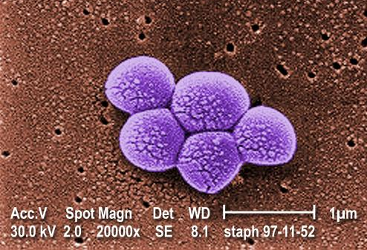
Hva er antibiotikaresistens?
Bakteriene er veldig flinke til å tilpasse seg omgivelsene sine
Mange bakterier har utviklet evnen til å bli resistente mot antibiotika.
Disse bakteriene utgjør nå en stor trussel på sykehus .
Antibiotikaresistente bakterier inkluderer methicillin resistente Staphylococcus aureus (MRSA)

Slide 15
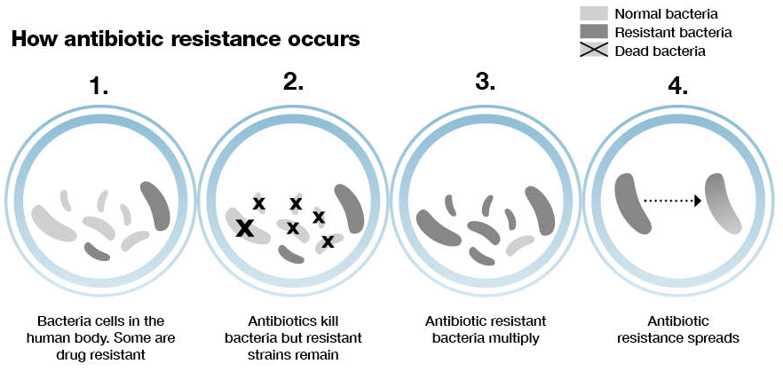
Antibiotikaresistens

Slide 16
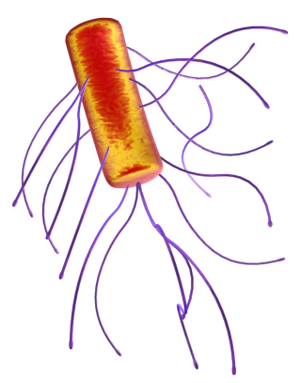
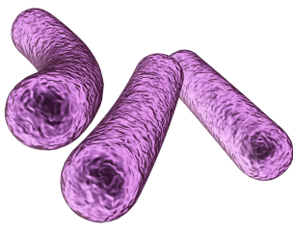
Antibiotikaresistens
Årsakene til antibiotikaresistens er:
Overforbruk
Antibiotika som brukes til å behandle infeksjoner som går over av seg selv (selvbegrensende) forkjølelse, influensa, sår hals etc.
Antibiotika brukt i jordbruk og til kjæledyr
Misbruk
Ikke ta kuren slik legen har forskrevet
Bruke antibiotika som ikke er forskrevet til deg.

Slide 17
Oppgaver

Slide 18
Oppgave 1: Kan antibiotika gjøre dette?
1. Drepe bakterier
2. Bare behandle symptomer
3. Gjøre deg raskere frisk ved en forkjølelse
4. Forhindre at bakterier formerer seg
5. Drepe virus
6. Kurere lungebetennelse raskere
7. Hjelpe deg med å bli frisk av høysnuen
8. Drepe mange av de nyttige bakteriene i kroppen
9. Kurere hoste raskere
10. Kurere sår hals raskere
11. Kurere ørebetennelse raskere
12. Forbedre astma raskere
13. Hjelpe pasienter som har en bakteriell infeksjon etter en operasjon til å bli raskere frisk
14. Bidra til at de gode bakteriene våre blir resistente mot antibiotika
Enten som en klassediskusjon, eller ved å bruke EA1 fra e-Bugs nettside, sorter disse utsagnene i hva antibiotika kan og ikke kan gjøre
Notes:
Print SW1 from the e-Bug website KS3 | Antibiotics (e-bug.eu)
See TS1 for the answers (see table on next slide)

Slide 19
Task 1: Kan antibiotika gjøre dette?
Antibiotika kan | Antibiotika kan ikke
Drepe bakterier | Behandle symptomer
Stanse veksten av bakterier | Kurere forkjølelse raskere
Hjelper mot lungebetennelse | Drepe virus
Drepe mange av de naturlige bakteriene I kroppen vår | Kurere allergi/høysnue raskere
Hjelpe pasienter som har en bakteriell infeksjon etter en operasjon | Kurere hoste raskere
Medvirke til at de naturlige bakteriene blir resistente | Kurere sår hals raskere
 | Kurere ørebetennelse raskere
 | Kurere astma raskere
Notes:
See TS1 on the e-Bug website KS3 | Antibiotics (e-bug.eu) for an explanation for each statement

Slide 20
Oppgave 2: Kan du unngå antibiotikaresistens?
Målet med spillet: Å beholde så mange ‘normale bakterier’ som mulig.
Hvordan spille:
Start med 4 ‘normale bakterier’ kort. Plasser resten i en bunke.
Plasser de ‘resistente bakteriene’ i en egen bunke. Plasser oppgavekortene i en annen bunke (med bilde ned).
Spiller nummer en tar et oppgavekort. Les instruksjonene høyt og følg disse. Hvis du ikke har de kortene du trenger for å utføre oppgavene, legg tilbake kortet. Legg kortene i sine relevante bunker (legg oppgavekortene i bunnen)
Når er spillet ferdig?: Spillet er ferdig når noen kun sitter igjen med ‘resistente bakterier’.
Hvordan vinner jeg?: Vinneren er den som har færrest ‘resistente bakterier’.
Notes:
Go to the e-Bug website and download SH1-4 KS3 | Antibiotics (e-bug.eu)

Slide 21
Oppgave 2: Kan du unngå antibiotikaresistens?
Gå e-Bug nettsiden og last ned kortene for å spille
Bakterier:
Bakterier har ikke utviklet resistens, derfor kan de fortsatt drepes med antibiotika.
Handlingskort
Du føler deg ikke bra, så en venn tilbyr deg noen antibiotikarester som du tar.
Resistente bakterier:
Bakterier som ikke lenger kan drepes med noen eller alle antibiotika. Dette kalles antibiotikaresistens.
Ta 1 resistent bakterie
Overfør 2 bakterier
Informasjon: Du må ikke bruke antibiotikarester, siden dette kan føre til økt antibiotikaresistens

Slide 22

Kan man forebygge antibiotikaresistens?
Tenk på måter man kan forebygge antibiotikaresistens, alene eller i grupper
Du burde bruke et edderkoppdiagram for å vise ideene dine
(Hint: Tenk på informasjonen du fikk i kortspillet)

Slide 23
Hvordan man kan forebygge antibiotikaresistens
Antibiotika bør være sistevalget IKKE det første
De fleste vanlige infeksjoner vil gå over av seg selv ved hjelp av tid, hvile, væskeinntak og en sunn livsstil.
Ta kun antibiotika som er forskrevet av legen
Hvis du får antibiotika så ta den slik legen har forskrevet.
Ikke bruk andres antibiotika eller rester du har liggende
Forskjellige antibiotika virker på forskjellige bakterielle infeksjoner
Vask hendene med varmt vann og såpe for å forebygge spredning av infeksjoner

